Slide 1

ЛКВ или повышение энергоэффективности добычи нефти

Slide 2


Команда проекта
Сунцов Вячеслав,
Руководитель проекта, исполнитель проекта,
+7 (912) 763 67 98,
suntsov2003@yandex.ru,
VK: https://vk.com/vsuntsov

Slide 3
Проблема
Нефтяная промышленность
Энергосбережение и повышение энергоэффективности добычи нефти остается одной из наиболее актуальных задач не только в России, но и в мире. Нефтегазовая отрасль является не только основным поставщиком энергетических ресурсов, но и крупным потребителем электроэнергии. Причем, согласно статистике, более 50% потерь электроэнергии в структуре себестоимости добычи нефти приходится на подъем жидкости механизированным способом.
Решение: проблема, на решение которой направлена моя работа разработка технологии, снижающей ограничения производства рабочих органов насосов для повышения энергоэффективности нефтедобычи.

Slide 4
Цель и задачи проекта
Цель:
Создание альтернативной ресурсосберегающей технологии производства рабочих органов ЭЦН
Задачи:
Разработать технологию изготовления деталей насосов с высокими техническими характеристиками.
Оценить экономический эффект разработанной технологии.

Slide 5
О проекте. Что есть сейчас
Сравнение технологий литья
КРИТЕРИИ | ЛВМ | ЛГМ | ХТС
высокое качество поверхности | + | близкое к ЛВМ | -
отсутствие ограничений сложности геометрии лопаток | + | - | -
возможность повышения эксплуатационных свойств изделия | - | + | -
короткий производственный цикл | - | близкое к ЛВМ | +

Slide 6
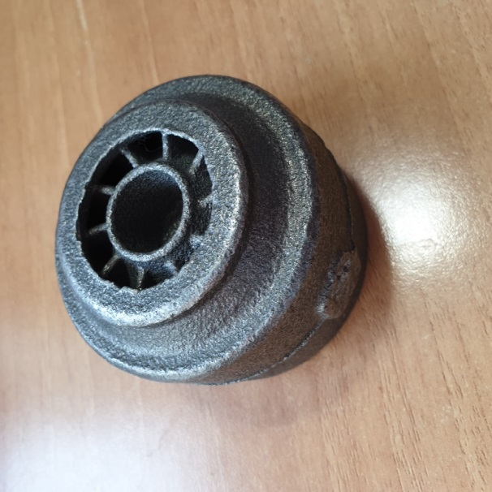
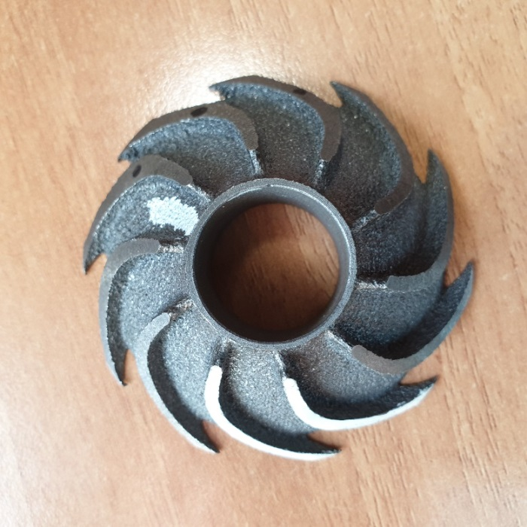
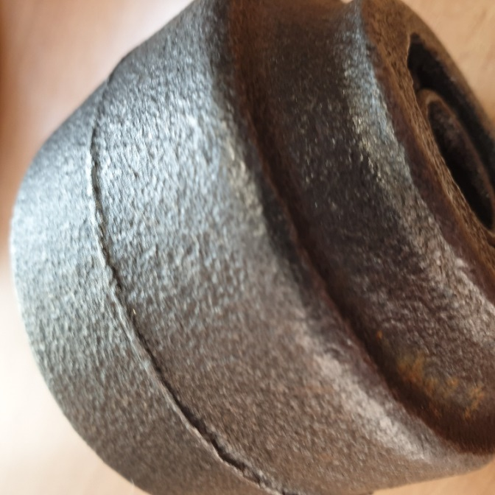
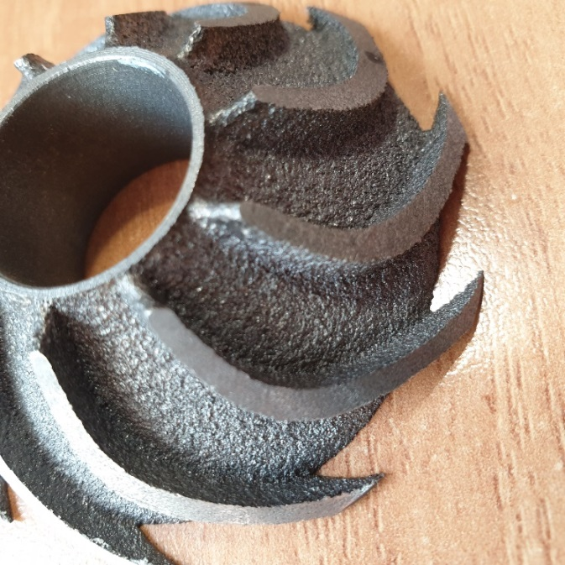
Части рабочего органа.
Технология ХТС (конкурентная технология)

Slide 7
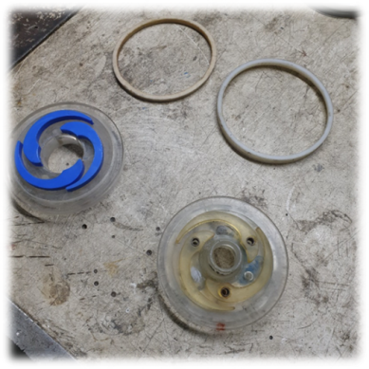
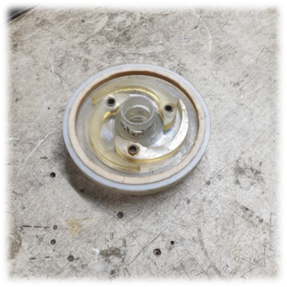
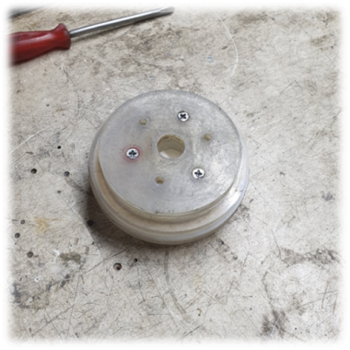
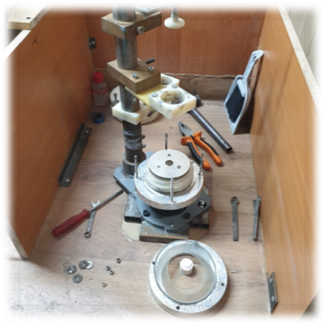
Оснастка
Подготавливаем части для сборки оснастки
Надеваем фиксирующую обойму и резиновую прокладку на нижнюю полуматрицу с лопатками
Фиксируем нижнюю и верхнюю полуматрицы винтами
Закрепляем оснастку на установке для заливки смеси

Slide 8
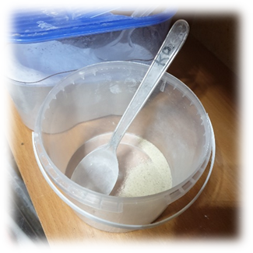
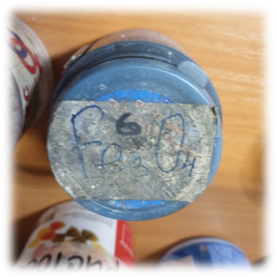
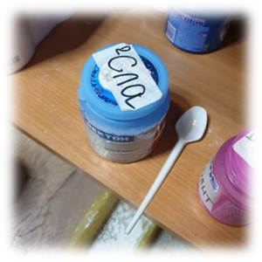
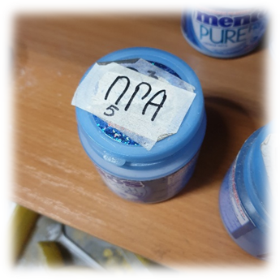
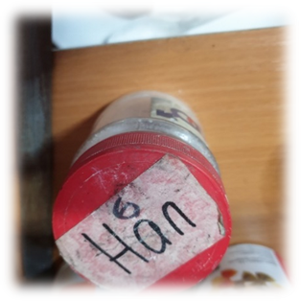
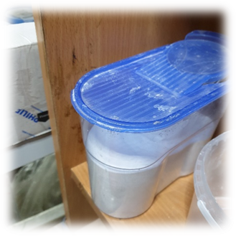
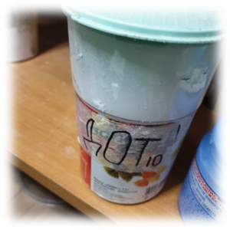
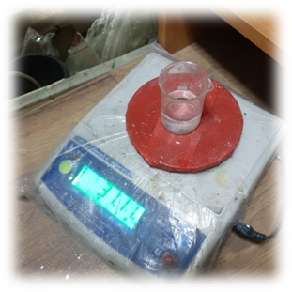
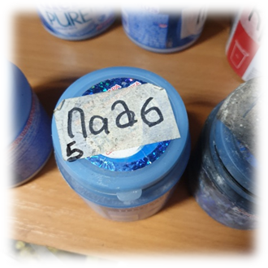
Смесь
Состав смеси
Нитрат алюминия
Оксид железа
Гидроксид алюминия
Силикат алюминия
Цеолит
Диоксид титана
Осмоленный песок
Корунд
Ортофосфорная кислота

Slide 9
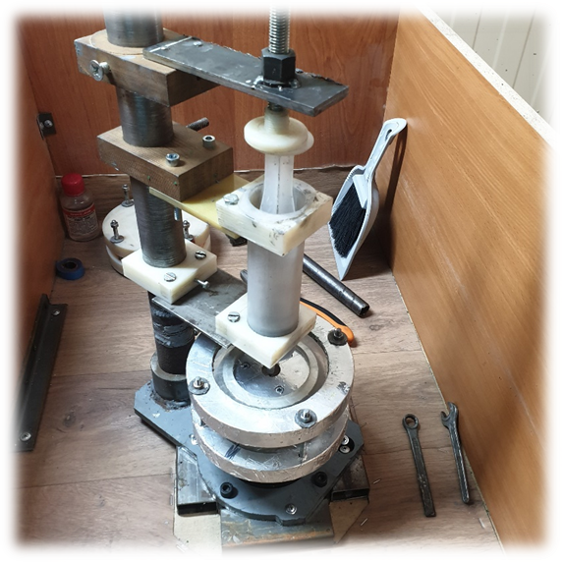
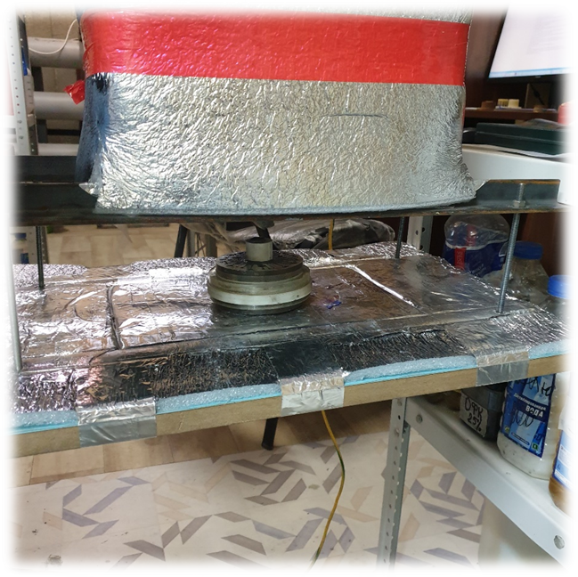
Отливка
Ставим оснастку со смесью в СВЧ печь и ждем 8 минут до полного затвердевания смеси
Заливаем смесь во вращающуюся оснастку

Slide 10
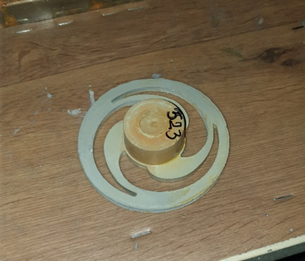
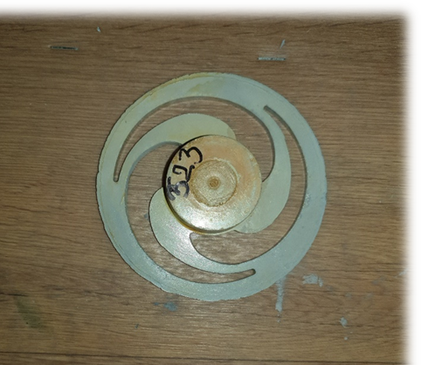
Керамическая вставка
Готовая керамическая вставка (КВ)

Slide 11
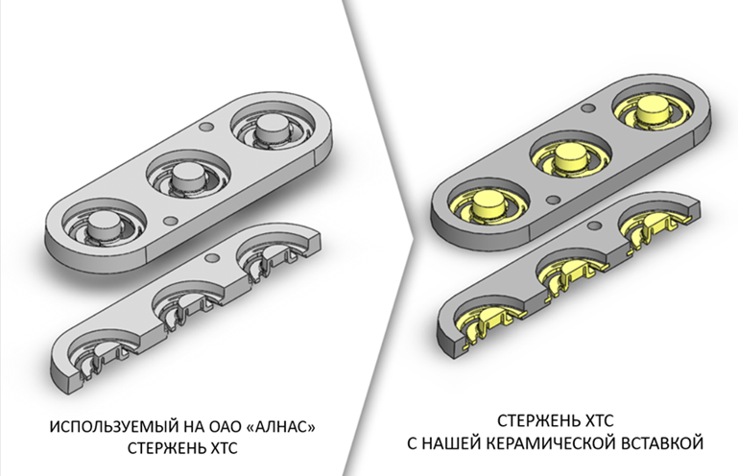
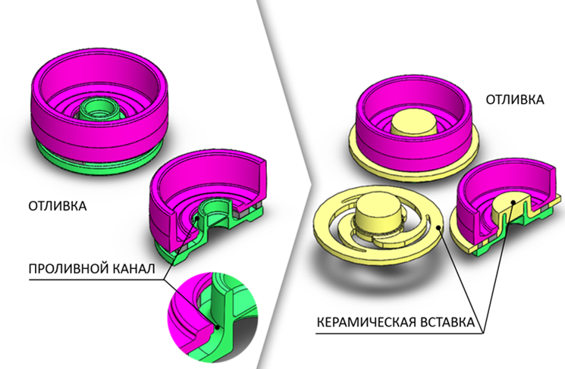
Преимущества
ТЕХНИЧЕСКИЕ ХАРАКТЕРИСТИКИ
Высокое качество поверхности проливного канала
Низкие ограничения по сложности геометрии
Низкая себестоимость

Slide 12
Роль проекта в обеспечении технологического суверенитета страны
Роль | Оценка
Инновационность | Инновация мирового уровня Россия
Рынок НТИ (отметьте нужное) | Tech Net
Сквозные технологии | Новые производственные технологии

Slide 13
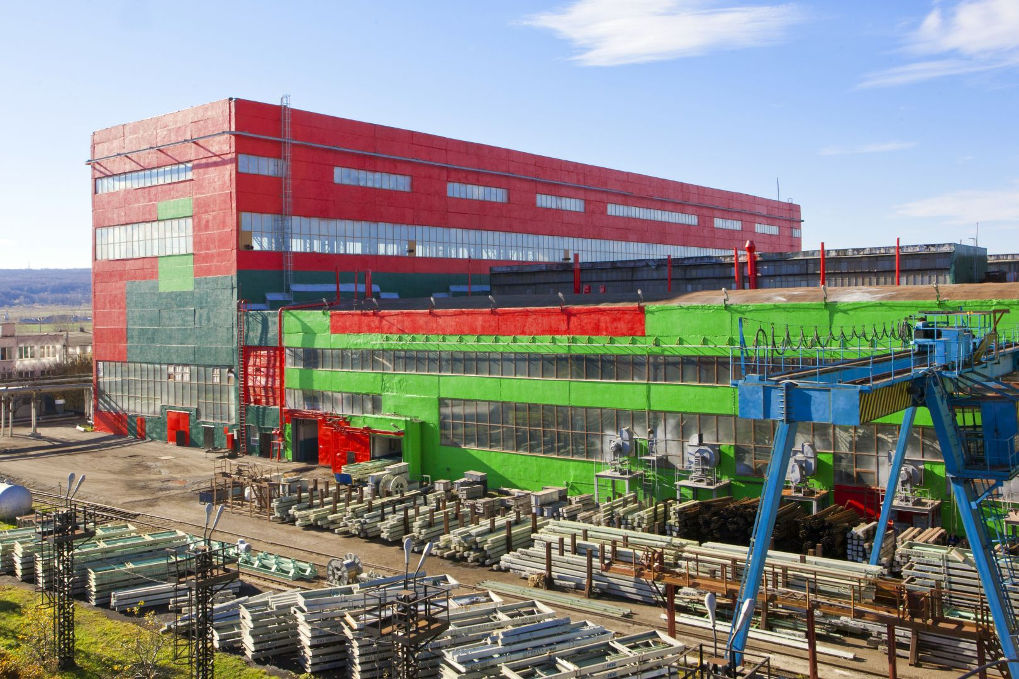
Целевая аудитория проекта
Основной целевой аудиторией являются предприятия, для которых нужно высокоточное производство изделий без механообработки. Основным направлением бизнеса – B2B сегмент.
ООО «РИМЕРА-АЛНАС», Нефтяное машиностроение, г. Альметьевск
ПАО «Ижнефтемаш», Нефтяное машиностроение, г. Ижевск
OOO «Новомет-Пермь», Нефтяное машиностроение, г. Пермь

Slide 14
Потенциальный объем рынка
РАМ
45 млрд. руб.
ТАМ
15 млрд. руб.
SAM
5 млрд. руб.
SOM
1 млрд. руб.

Slide 15
Анализ конкурентов
Конкуренты Продукты/Услуги
ЛВМ
ХТС
Фирмы конкуренты
ООО "ИЖНЕФТЕПЛАСТ"
Наши преимущества
Высокое качество поверхности проливного канала
Низкие ограничения по сложности геометрии
ЛГМ
Низкая себестоимось

Slide 16
Бизнес-модель
Ключевые партнёры | Ключевые виды деятельности | Ценностные предложения |  | Взаимоотношения с клиентами | Потребительские сегменты
 | Ключевые ресурсы |  |  | Каналы сбыта
Структура издержек |  |  | Потоки поступления доходов
Крупное производство
Новизна
Производительность
Изготовление на заказ
Цена
Сокращение расходов
Доступность
Автоматизированное обслуживание
Работа напрямую с заводами и предприятиями-заказчиками без посредников. B2B сегмент
Нишевой рынок
Материальные ресурсы
Интеллектуальные ресурсы
Персонал
Финансы
Работа напрямую с заводами и предприятиями-заказчиками без посредников. B2B сегмент
Постоянные издержки:
Аренда
Зарплата сотрудникам
Материалы на оснастку и на материал керамической вставки
Переменные издержки:
Оборудование
Изготовление оснастки
Разовые сделки
Регулярные доходы от заказов партий товара

Slide 17
Процесс производства товара
Денежные средства от продажи предприятиям, прибыль
Денежные средства авансированные хозяйственным субъектом на развитие предприятия
Улучшение производства
(покупка оборудования и найм сотрудников и т.д.)
Производство
Готовые детали

Slide 18
Цель проекта по SMART
S (конкретность) - cоздание альтернативной ресурсосберегающей технологии производства рабочих органов ЭЦН;
М (измеримость) – производство 300 000 деталей в месяц;
А (достижимость) – продать более 3 600 000 рабочих органов насоса ЭЦН за 1 год;
R (важность) – для увеличения масштабов производства, закупки нового оборудования и последующих ещё больших объемов производства;
Т (срок) - это будет сделано к концу 2025 года.

Slide 19
Стартовые инвестиции
Статья затрат | Сумма, руб. | Источник
Изготовление оснастки | 250 000 ₽ | Собственные средства
Материалы на оснастку и на материал керамической вставки | 900 000 ₽ | Грант
Оборудование для слесароно-токароного участка | 10 000 000 ₽ | Привлеченные средства инвесторами
Оборудование для производства керамической вставки | 10 000 000 ₽ | Привлеченные средства инвесторами

Slide 20
Организационный план
Выбранная организационно-правовая форма - ООО, т.к. есть возможность привлечения инвесторов, получения субсидии и грантов
Выбранная система налогообложения - ОСНО, т.к. бизнес B2B сегмента, участие юр.лиц в заключении сделки, работа с НДС 20%

Slide 21
Финансовый план
№ | Статья | Ед. изм | Месяц (до срока окупаемости) |  |  |  |  |  |  |  |  |  |  |  | ИТОГО
 |  |  | 1 | 2 | 3 | 4 | 5 | 6 | 7 | 8 | 9 | 10 | 11 | 12
БЮДЖЕТ ОПЕРАЦИОННОЙ ДЕЯТЕЛЬНОСТИ
1 | ДОХОДЫ | Млн руб. | 30 | 30 | 30 | 30 | 30 | 30 | 30 | 30 | 30 | 30 | 30 | 30 | 360
2 | РАСХОДЫ | Млн руб. | 2,655 | 2,655 | 2,655 | 2,655 | 2,655 | 2,655 | 2,655 | 2,655 | 2,655 | 2,655 | 2,655 | 2,655 | 31,86
2.1 | Постоянные расходы
2.1.1 | Аренда 600 м² | Млн руб. | 0,18 | 0,18 | 0,18 | 0,18 | 0,18 | 0,18 | 0,18 | 0,18 | 0,18 | 0,18 | 0,18 | 0,18 | 2,16
2.1.2 | Материалы на оснастку, материал керамической вставки | Млн руб. | 0,075 | 0,075 | 0,075 | 0,075 | 0,075 | 0,075 | 0,075 | 0,075 | 0,075 | 0,075 | 0,075 | 0,075 | 0,9
2.1.3 | Зарплата работникам | Млн руб. | 0,24 | 0,24 | 0,24 | 0,24 | 0,24 | 0,24 | 0,24 | 0,24 | 0,24 | 0,24 | 0,24 | 0,24 | 2,88
2.2 | Переменные расходы | Млн руб. | 0 | 0 | 0 | 0 | 0 | 0 | 0 | 0 | 0 | 0 | 0 | 0 | 0

Slide 22
Финансовый план
№ | Статья | Ед. изм | Месяц (до срока окупаемости) |  |  |  |  |  |  |  |  |  |  |  | ИТОГО
 |  |  | 1 | 2 | 3 | 4 | 5 | 6 | 7 | 8 | 9 | 10 | 11 | 12
БЮДЖЕТ ОПЕРАЦИОННОЙ ДЕЯТЕЛЬНОСТИ
3 | ПРИБЫЛЬ ДО НАЛОГООБЛОЖЕНИЯ | млн.руб. | 15 | 15 | 15 | 15 | 15 | 15 | 15 | 15 | 15 | 15 | 15 | 15 | 180
4 | НАЛОГИ | млн.руб. | 9,9 | 9,9 | 9,9 | 9,9 | 9,9 | 9,9 | 9,9 | 9,9 | 9,9 | 9,9 | 9,9 | 9,9 | 118,8
5 | ЧИСТАЯ ПРИБЫЛЬ | млн.руб. | 5,1 | 5,1 | 5,1 | 5,1 | 5,1 | 5,1 | 5,1 | 5,1 | 5,1 | 5,1 | 5,1 | 5,1 | 61,2
БЮДЖЕТ ИНВЕСТИЦИОННОЙ ДЕЯТЕЛЬНОСТИ
6 | Стартовые инвестиции | млн.руб. | 4,3425 | 4,3425 | 4,3425 | 4,3425 | 4,3425 | 4,3425 | 4,3425 | 4,3425 | 4,3425 | 4,3425 | 4,3425 | 4,3425 | 52,11

Slide 23
Экономика проекта
( Период окупаемости стартовых инвестиций 12 месяцев)
№ | Показатель | Ед.изм. | ИТОГО
1 | Объем продаж | шт. | 3 600 000
2 | Доходы от операционной деятельности | руб. | 360 000 000
3 | Расходы от операционной деятельности | руб. | 31 860 000
4 | Прибыль (после налогообложения) | руб. | 118 800 000
5 | Точка безубыточности | шт. | 256 000
6 | Точка безубыточности | руб. | 52 224 000
7 | Срок окупаемости | мес. | 12
8 | Стартовые инвестиции | руб. | 52 110 000

Slide 24
План реализации проекта
Квартал | 2 Кв. 2023 | 3 кв. 2023 | 4 кв. 2023 | 1 кв. 2024 | 2 кв. 2024 | 3 кв. 2024 | 4 кв. 2024 | 1 кв. 2025
начало работ по реализации проекта
начало финансирования проекта
начало освоения капиталовложений по проекту
окончание работ по реализации проекта
окончание финансирования проекта
окончание освоений капиталовложений по проекту
выход на производственную мощность

Slide 25
Координаты команды проекта
Сунцов Вячеслав,
+7 (912) 763 67 98,
suntsov2003@yandex.ru,
VK: https://vk.com/vsuntsov

Slide 26

Спасибо за внимание!

